Slide 1

Compte 2021
Commune de Celles
Notes:
Je vais vous exposer dans les grandes lignes le compte communal de l’exercice 2021, Celui-ci vous a été présenté avec plus de détails lors de la commission des finances de ce mardi 17/05. Le rapport prévu par l’article L1122-23 vous permet également d’avoir une vision d’ensemble sur les recettes et dépenses de l’année considérée.

Slide 2
Service Ordinaire

Slide 3
Service Ordinaire – Global
BONI COMPTABLE
1.719.443,56€
BONI BUDGETAIRE
1.623.030,66€
ENGAGEMENTS A REPORTER
96.412,90€
DROITS CONSTATES
9.618.373,59€
ENGAGEMENTS
7.995.342,93€
IMPUTATIONS
7.898.930,03€
GLOBAL = EXERCICE PROPRE + EXERCICES ANTERIEURS + PRELEVEMENTS
Notes:
LE BONI COMPTABLE = Différence entre les droits constatés et les imputations
LE BONI BUDGETAIRE = Différence entre les droits constatés et les engagements
Le boni budgétaire est de 1.623.030,66 €, le boni comptable est quant à lui de 1.719,443.56 €, soit des crédits reportés pour 96.412,90 €, soit des engagements non liquidés au 31/12/2021,

Slide 4
Service Ordinaire – EXERCICE PROPRE
BONI COMPTABLE
85.293,27€
BONI BUDGETAIRE
4.887,89€
ENGAGEMENTS A REPORTER
80.405,38€
DROITS CONSTATES
7.486.001,03€
ENGAGEMENTS
7.481.113,14€
IMPUTATIONS
7.400.707,76€
Notes:
Analysons maintenant le résultat de l’exercice propre, donc le résultat de l’année 2021.
A savoir que les Engagements tiennent compte des provisions constituées pour 200.000€. (intervention CPAS et Zone de Police = 2 x 100.000 euros)

Slide 5
Service Ordinaire – évolution des résultats
Résultat budgétaire ordinaire du compte | Résultat budgétaire ordinaire du compte
 | 2018 | 2019 | 2020 | 2021
Exercice Propre | 228.023,65 | 333.681,45 | 174.373,62 | 4.887,89
Exercices antérieurs | 1.997.191,84 | 1.848.364,50 | 1.978.781,61 | 2.034.915,40
Prélèvements | -353.496,67 | -281.063,89 | -184.000,00 | -416.772,63
Résultat global | 1.871.718,82 | 1.900.982,06 | 1.969.155,23 | 1.623.030,66
Notes:
Nous détaillerons les composantes du résultat de l’exercice propre par la suite.
Aux exercices antérieurs, en recettes, il y a principalement le boni global du compte 2020.
Les prélèvements correspondent aux prélèvements sur le service ordinaire en faveur du service extraordinaire.

Slide 6
RECETTES OrdinaireS

Slide 7
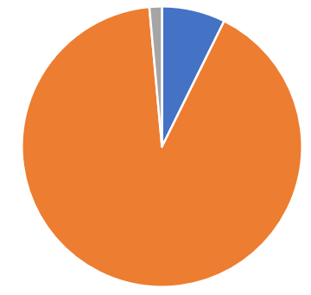
Service ordinaire
REPARTITION DES RECETTES
7.486.001,03€
Recettes de dette (1,60%)
119.624,68€
Recettes de prestations (6,73%)
503.705,25€
Recettes de transferts (91,67%)
6.862.671,10€
Notes:
Commençons par les recettes qui s’élèvent à 7.486.001,03€. Il existe trois natures de recettes différentes: les recettes de transferts, les recettes de prestations et les recettes de dette.
La majeure partie des recettes sont des recettes de transferts (en orange) représentent 91,67% de la totalité des recettes.
Passer au slide suivant pour les détailler.

Slide 8
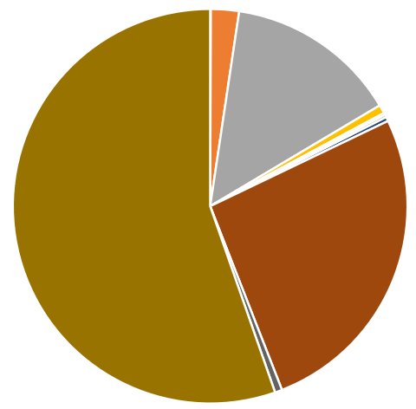
SERVICE ORDINAIRE – RECETTES DE TRANSFERTS
Contribution AS frais fonctionnement
169.995,54€
Contribution AS frais personnel
1.041.447,24€
Taxes, additionnels
3.774.694,42€
Fonds des communes
1.705.352,84€
Notes:
Parmi les recettes de transferts, on retrouve principalement les taxes et additionnels (3.774.694,42 €), le fonds des communes (1.705.352,84 €), ainsi que la contribution de l'autorité supérieure dans les frais de personnel (1.041.447,24) et de fonctionnement (169.995,54). On retrouve également mais dans une moindre mesure la subvention Plan de Cohésion Sociale (29.251,94€), le remboursement des emprunts CRAC (36.885,33€), le dédommagement des assurances (39.493,08€). On retrouve également des interventions relatives à la crise sanitaire COVID-19 pour un montant de 51.414,14€.

Slide 9
Service ordinaire
REPARTITION DES RECETTES
7.486.001,03€
Recettes de dette (1,60%)
119.624,68€
Recettes de prestations (6,73%)
503.705,25€
Recettes de transferts (91,67%)
6.862.671,10€
Notes:
Les recettes de prestations(en bleu) représentent 6,73% de la totalité des recettes.

Slide 10
SERVICE ORDINAIRE – RECETTES DE prestations
ATL
39.125,07€
Plaines de jeux
9.193,00€
Carburant CPAS
10.965,96€
Ristourne IPALLE
8.350,46€
Chasses
6.057,34€
Concessions cimetières
6.740,00€
Occupation domaine public réseaux gaz & électricité
198.493,67€
Crèche
111.804,86€
NC diverses: assurances, décomptes
5.056,52€
Culture
8.063,25€
Fermages
25.210,97€
Location salles sports
13.113,75€
Location immeubles
45.597,97€
Notes:
On retrouve principalement :
L’occupation du domaine public par les réseaux gaz et électricité
L’intervention des parents pr la crèche communale
L’intervention des parents pr l’Accueil Temps Libre
Les locations et fermages
Dans une moindre mesure, les recettes de la culture, des plaines de jeux, les concessions aux cimetières et la ristourne de l’intercommunale IPALLE.

Slide 11
Service ordinaire
REPARTITION DES RECETTES
7.486.001,03€
Recettes de dette (1,60%)
119.624,68€
Recettes de prestations (6,73%)
503.705,25€
Recettes de transferts (91,67%)
6.862.671,10€
Notes:
Les recettes de dette constituent 1,60% des recettes communales dont principalement les dividendes des intercommunales pour un montant de 116.576,65 €,

Slide 12
Service Ordinaire – évolution des recettes
Recettes de prestations & de dette
Recettes de transferts
+1,5%
Notes:
Recettes de prestations en légère augmentation de 1,1 %
Diminution en 2019 principalement due à un changement comptabilisation vente cartes d’identité;
Les recettes de crèche remontent, elles sont à peu près égales à 2019,
En 2021, nous sommes un peu moins impacté par la crise sanitaire si ce n’est à l’ATL, la culture et la location de salles.
Les recettes du Hall de sports sont encore un peu inférieures à 2018 et 2019 mais remontent progressivement
L’occupation du domaine public par les réseaux gaz et électricité reste stable et avoisine les 200.000 euros.
Recettes de dette restent stables. (dividendes intercommunales)
Recettes de transferts en augmentation de 3,8%

Slide 13
Service Ordinaire – évolution des recettes
RECETTES DE TRANSFERTS
Additionnels - Détails
Additionnels - Total
Notes:
Concernant ces recettes de transferts, sont en augmentation de +/- 1,6%
Taux IPP est passé de 8,5 à 8,2% entre 2016 et 2017.
Taux PI toujours à 2600 centimes additionnels.
Par rapport à l’année 2020,
les additionnels à l’IPP (en orange) sont en légère augmentation et +/- égales à 2019,
Les additionnesl au précompte immobilier (en bleu) sont en diminution mais nous avons eu une compensation sur exonération de 285.184,20 euros soit +/- 122,000 euros en plus qu’en 2020,

Slide 14
Service Ordinaire – évolution des recettes
RECETTES DE TRANSFERTS
Taxes locales
Fonds des communes
-11,5%
+1,1%
-0,5%
+17,8%
+5,3%
+2,1%
+7 %
+2,7%
Notes:
Taxes locales
Le taux des taxes locales n’a pas été modifié ces dernières années mais il faut savoir que :
Elles sont en diminution de 11,5 % mais :
Les 3ème et 4ème trimestres de 2021 de la taxe de séjour seront enrôlées en 2022
Idem pour les écrits publicitaires de 2021
Forte augmentation en 2020 mais les écrits publicitaires avaient été enrôlés deux fois.
En 2021, la taxe sur les logements inoccupés n’a pas été enrôlée par manque de temps, un recensement complet sera effectué en 2022,
Fonds des communes
Il reste stable car en 2020, nous avions reçu une subvention exceptionnelle COVID-19 de +/- 11;720€.

Slide 15
Service ordinaire – taux de réalisation du budget
RECETTES
 | Budget initial (BI) | Budget final (BF) | Droits constatés (compte) | Taux de réalisation
 |  |  |  | BF/BI | Compte/BI | Compte/BF
Prestations | 690.022,22 | 520.241,21 | 503.705,25 | 75,39% | 73,00% | 96,82%
Transferts | 6.712.125,35 | 6.962.343,75 | 6.862.671,10 | 103,73% | 102,24% | 98,57%
Dette | 98.020,00 | 116.020,00 | 119.624,68 | 118,36% | 122,04% | 103,11%
Total | 7.500.167,57 | 7.598.604,96 | 7.486.001,03 | 101,31% | 99,81% | 98,52%
Notes:
Dans ce tableau qui termine la présentation des recettes, on compare les recettes du compte par rapport à la dernière modification budgétaire. Globalement, on atteint un taux de réalisation du budget de 98,52%.
Les recettes de transferts, qui sont les plus importantes, connaissent un taux de réalisation de 98,57%.
Les recettes de prestation atteignent un taux de réalisation de 96,82%.
Le taux de réalisation est donc excellent et très proche des 100 %

Slide 16
depenses OrdinaireS

Slide 17
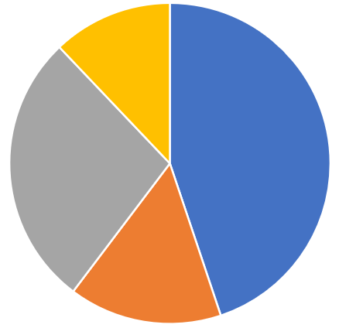
Service ordinaire
REPARTITION DES DEPENSES
7.281.113,14€
(hors dotations provisions)
Dépenses de dette (12,11%)
881.889,16€
Dépenses de personnel (46,04%)
3.352.103,38€
Dépenses de transferts (26,17%)
1.905.380,29€
Dépenses de fonctionnement (15,68%)
1.141.740,31€
Notes:
Il existe quatre natures de dépenses différentes: les dépenses de personnel, les dépenses de fonctionnement, les dépenses de transferts et les dépenses de dette.
La majeure partie des dépenses sont les dépenses de personnel (en bleu), elles représentent 46,04% de la totalité des recettes.
Les dépenses de dette (en jaune) correspondent à la charge financière des emprunts. Elles représentent 12,11% du total des dépenses.
Les dépenses de fonctionnement (en orange) permettent de faire face aux dépenses courantes de tous les services de l’administration. Elles représentent environ 15,68% du total des dépenses.
Finalement viennent les dépenses de transferts (en gris) qui représentent 26,17% du total des dépenses.
Passer au slide suivant pour les détailler.

Slide 18
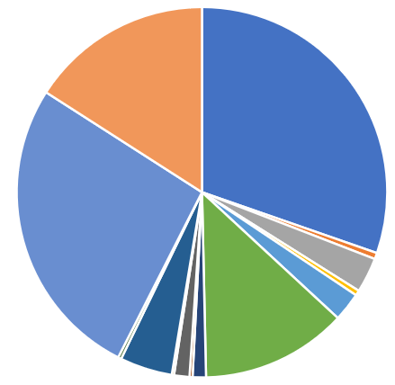
Service ordinaire – dépenses de transferts
Zone de secours
229.014,11€
CPAS
600.609,79€
Zone de police
546.612,49€
Fabriques d’église
58.196,17€
Subsides aux associations
103.715,26€
IDETA
46.201,51€
IPALLE
260.078,70€
No Télé
21.517,92€
Notes:
Nous voyons ici le détail des dépenses de transfert

Slide 19
Service Ordinaire – évolution des dépenses
DEPENSES DE TRANSFERTS
Détails
Total des dépenses de transferts
+2,2%
+0,9%
- 7,6%
+4,2%
Notes:
Les dépenses de transferts sont en augmentation de 2,20% par rapport à 2020, on retrouve principalement:
Augmentation dotation zone de police (en rouge) (+10%) = 545.612 e
Augmentation dotation au CPAS (en bleu) (+4,30%) = 589.809 e
Augmentation intervention IPALLE (en gris) (+9,30%) = 260,078 e
Diminution dotation zone de secours (en jaune) (-23%) = 229.014 e
Subventions associations (en brun) de 103.237 e dont 40.720 e de subvention exceptionnelle du SPW (COVID 19) en soutien aux clubs sportifs

Slide 20
Service Ordinaire – évolution des dépenses
Dépenses de personnel
Dépenses de dette
+6,0%
+5,3%
+5,0%
+4,7%
+2,1%
+3,8%
+4,0%
+3,2%
Notes:
Dépenses de personnel en augmentation de 5,30% (Indexation en octobre 2021 + révisions de barèmes + évolutions de carrières) soit +/- 170.000 euros, pour rappel elles représentent +/- 45% du budget des dépenses (dépenses incompressibles)
Le coût total est de 3,352,103 euros. Déduction faite des subventions reçues le coût net des charges de personnel (en jaune) est de 2,310,656 euros.
L’emploi reste stable, nous comptions au 31/12/2021 83 agents pour 58,42 ETP.
Outre les remplacements habituels, de nouveaux emplois ont été créés : Une chargée de communication, un agent Pollec (énergie), un gradué en comptabilité et un chauffeur de bus scolaire. Nous avons également pris en charge sur fonds propres une institutrice maternelle pour 1/3 temps. A savoir qu’il y a aussi dans ces coûts le traitement des moniteurs de plaines de jeux pour 14,796 €
Dépenses de dette en augmentation de 5% par rapport à 2020, elles avoisinent les 12% du budget des dépenses, soit une croissance normale par rapport aux investissements réalisés.

Slide 21
Service Ordinaire – évolution des dépenses
Dépenses de fonctionnement
+13,9%
+3,7%
- 2,5%
- 3,0%
Notes:
Les dépenses de fonctionnement sont augmentation de près de 14%, soit une augmentation de +/- 140.000 euros;
Pour rappel, durant le 1er confinement de 2020, notre administration et nos écoles étaient presque à l’arrêt, d’où des diminutions de dépenses;
En matière d’énergies (eau, gaz, électricité) on constate une augmentation de plus de 30,000 euros mais difficile à interpréter car on ne tient compte que de l’exercice propre.
Nous avons une forte hausse des dépenses en matière d’informatique (+/- 35.000 euros) suite à l’acquisition de nouveaux logiciels afin d’optimiser les services communaux.
Concernant les autres frais techniques, je rappelle qu’en 2021 il y a eu la création de nouvelles actions comme le tourisme, le commerce, le transport scolaire et les plaines de jeux. Le service environnement créé en septembre 2020 s’est également fort développé.

Slide 22
Service ordinaire – taux de réalisation du budget
DEPENSES
 | Budget initial (BI) | Budget final (BF) | Engagements (compte) | Taux de réalisation
 |  |  |  | BF/BI | Compte/BI | Compte/BF
Personnel | 3.447.858,48 | 3.413.204,03 | 3.352.103,38 | 98,99% | 97,22% | 98,21%
Fonctionnement | 1.190.491,86 | 1.276.812,72 | 1.141.740,31 | 107,25% | 95,90% | 89,42%
Transferts | 1.926.444,04 | 1.915.800,32 | 1.905.380,29 | 99,45% | 98,91% | 99,46%
Dette | 950.105,87 | 889.234,84 | 881.889,16 | 93,59% | 92,82% | 99,17%
Total | 7.514.900,25 | 7.213.538,18 | 6.889.553,19 | 99,74% | 96,89% | 97,15%
Notes:
Ceci termine la présentation du compte communal pour le service ordinaire
Comme pour les recettes, ce tableau compare dans quelle mesure le budget a été réalisé. Les taux de réalisation sont à nouveau très bons et globalement on atteint un taux de réalisation de 97,15%.
Le taux de réalisation des dépenses de fonctionnement est moins bon que les autres (89,42%), ce qui est normal car ce sont les dépenses les plus difficiles à prévoir.
A titre informatif, pour 8.041.000 de dépenses, nous avions +/- 46.000 euros de crédits sans emplois, ce qui est vraiment minime.

Slide 23
Service extraordinaire

Slide 24
Service EXTRAOrdinaire – Global
BONI BUDGETAIRE
98.479,15€
BONI COMPTABLE
4.323.689,56€
ENGAGEMENTS A REPORTER
4.225.210,41€
DROITS CONSTATES
6.761.489,84€
ENGAGEMENTS
6.663.010,69€
IMPUTATIONS
2.437.800,28€
GLOBAL = EXERCICE PROPRE + EXERCICES ANTERIEURS + PRELEVEMENTS
Notes:
Etant donné que les projets s’étalent souvent sur plusieurs exercices, je présente uniquement le résultat de l’exercice global.
L’équilibre est à considérer projet par projet.
La différence entre le boni comptable et le boni budgétaires est très important car de nombreux projets ont été adjugés durant le 2ème semestre 2021 et sont en cours de réalisation actuellement.
Le engagements reportés sont de 4.225.210,41 €. Les principaux projets mis en place sont les suivants :

Slide 25
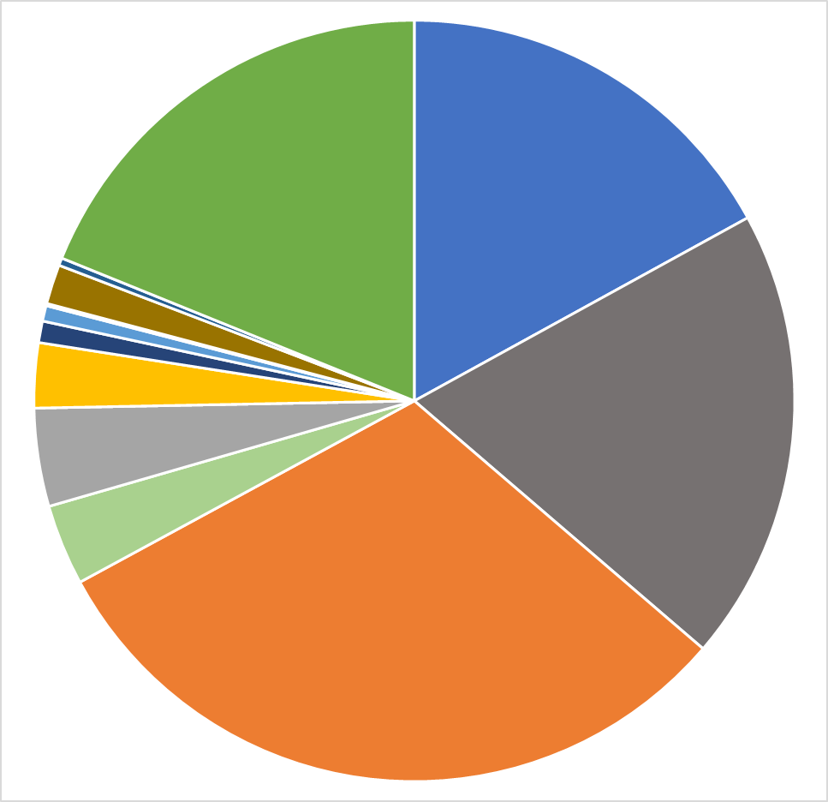
Service extraordinaire – Engagements 2021
4.395.255,59 €
Logement (857.240,00€)
Ancrage 2014-2018 – Construction logements de transit Molenbaix (852.881,52€)
Administration générale (772.330,02€)
Aménagement de sécurité Maison de l’Entité – Phase 1 (671.942,72€)
Rempl. Chaudière Entité (46.844,14€)
Cimetières (14.562,35€)
Rénovation de la morgue de Velaines (14.562,35€)
Patrimoine privé (875.171,59€)
Acquisition terrain rue Parfait Celles (210.986,89)
PCDR – Rénovation presbytère de Pottes (606.624,34)
Jeunesse (41.506,13€)
Aménagement des aires de jeux (39.351,13)
Enseignement (189.274,12€)
Acquisition bus scolaire (135.399,00€)
Régul. Chauffage école de Pottes (11,828,75€)
Notes:
Les différents projets adjugés en 2021 vous ont été présentés en détail lors de la commission des finances. On se limitera donc aux plus importants.
Les montants engagés en 2021 se répartissent de la manière suivante.

Slide 26
Service extraordinaire – Engagements 2021
4.395.255,59 €
Environnement (76.138,73€)
Installation de PAV à Celles et Molenbaix (68.639,73€)
Voiries (1.399.388,14€)
PIC 2019-2021 Tvx de voirie et égouttage rue du Château (376.516,74)
PIC 2019-2021 Tvx de voirie rue Moulu (311.589,15)
Travaux d’entretien des chemins agricoles (Saint Genois) (193.980,24€)
PIC 2019-2021 Tvx de voirie rue de la Cheminière (193.920,25)
Travaux d’entretien voirie rue d’Archimont (193.331,54€)
Travaux d’entretien voirie rue Capon (43.367,22€)
Acq. de matériel (véhicule+désherbeur) (42.490,01€)
Culte (29.944,20€)
Remplacement chauffage église Pottes (29.944,20€)
Sports (125.170,09€)
Tvx de mise en conformité Hall des sports (100.272,29€)
Eclairage public (155.862,65€)
POLLEC – Eclairage intelligent Venelle Résidence Renaissance (72.318,01)
Remplacement luminaires 2021 (83.544,64)
Notes:
Le financement de ces dépenses s’opère comme suit :
19% s/ fonds propres
46% par emprunts
35% par subsides

Slide 27
Évolution du fonds de réserve extraordinaire
Fonds de réserve extraordinaire | Solde Initial | Alimentation | Utilisation | Solde 31/12
2018 | 231.095,14 | 367.979,43 | 400.670,51 | 198.404,06
2019 | 198.404,06 | 757.915,71 | 259.232,46 | 697.087,31
2020 | 697.087,31 | 386.819,46 | 309.506,19 | 774.400,58
2021 | 774.400,58 | 1.055.796,08 | 1.308.879,95 | 521.319,71
Notes:
Le fonds de réserve extra est composé AU 31/12/2021 de deux types de fonds distincts: (ce sont les fonds disponibles au 31/12 qui permettront de financer les projets à venir (année 2022 et suivantes)
le classique (transferts de l’ordinaire, ventes et reconstitutions de trésoreries), soit 236.695,68 euros
Les subventions “FRIC” de 68.060,04 €, et les nouvelles enveloppes de financements “PIMACI” pour 157.249,65 € et “Risques d’inondations” 59.314,34 €. Qui convriront plusieurs projets étalés sur plusieux exercices.

Slide 28
Situation des provisions au 31/12/2021
Pensions mandataires: 150.000,00 €
Zone de police: 200.000,00 €
Zone de secours: 75.000,00 €
Additionnels: 130.000,00 €
Taxe pylônes GSM: 35.000,00 €
CPAS: 150.000,00 €
TOTAL = 740.000,00 €
Notes:
Le résultat du compte 2021 a permis de constituer les provisions suivantes:
+100.000€ intervention CPAS
+100.000€ intervention Zone de Police

Slide 29
Situation des provisions au 31/12/2021
Provisions pour risques et charges | Solde Initial | Alimentation | Utilisation | Solde 31/12
2018 | 330.000,00 | 0,00 | 0,00 | 330.000,00
2019 | 330.000,00 | 60.000,00 | 0,00 | 390.000,00
2020 | 390.000,00 | 150.000,00 | 0,00 | 540.000,00
2021 | 540.000,00 | 200.000,00 | 0,00 | 740.000,00
Notes:
Le résultat du compte 2021 a permis de constituer les provisions suivantes:
+100.000€ pr intervention CPAS
+50.000€ pr intervention Zone de Police

